Slide 1
Softwarové právo Právní ochrana dat a databází Michal Koščík

Slide 2
Právní ochrana Dat a informací

Slide 3
Data
Data
Informace
Databáze

Slide 4
Vlastnictví dat vs. Vlastnictví informace
Právní režim informace
Je informace „věcí“?
Věc v právním smyslu (dále jen „věc“) je vše, co je rozdílné od osoby a slouží potřebě lidí.
Právní režim Dat
???

Slide 5
Důvodová zpráva k §§ 489 – 493 ObčZ:
Vychází z pozitivního vymezení věci v právním smyslu.
Věc není optikou občanského zákoníku „přírodním faktem“, ale právním pojmem.
Věcí je zkrátka to, co právní řád za věc považuje.
vlastník věci disponuje pěti základními typy absolutních práv, a to právem věc držet, užívat, požívat, disponovat s ní nebo ji zničit

Slide 6
Z důvodové zprávy ObčZ
Věcí v právním smyslu je to, čeho se mohou týkat subjektivní majetková práva, především právo vlastnické. Obecně je pro věc v právním smyslu typické, že si ji lze přivlastnit.
V tom je vyjádřeno, že určitý předmět je věcí v právním smyslu, je-li ovladatelný. Ne vše, co je pro člověka užitečné (vzduch, déšť, slunce, žhavé zemské jádro), lze spojit s pojmem věci. Věc v právním smyslu profiluje její ovladatelnost.“

Slide 7
Náš názor
Informace není věc –
je pouhou vlastností věci
Informace nemůže být definována jako subjektivní právo příjemce
je na příjemci nezávislá. Informace existuje bez ohledu na počet příjemců a může existovat i bez existence příjemce.
Informaci nelze ovládat –
Informace je pouze obsahem (smyslem, významem), který lze dovodit z jednotlivých objektů, znaků nebo signálů (dat)
Z jednou obdržené držby informace nelze nikoho vyloučit

Slide 8
Právní režim nakládání s informací
Regulace se opírá ne o způsob majetkové dispozice s informací, ale o regulaci chování subjektu, jež s informací disponuje.

Slide 9
Data jako předmět vlastnického práva
Lze data Koupit?
Vztah – Data vs. Nosič
Data lze ovládnout prostřednictvím nosiče,
Nosič je věcí
Hmotná věc může být „datem“
Lze připustit, že alespoň některá data mohou být věcí

Slide 10
Vztah dat a nosiče
data trvale spojena s pevným nosičem
třeba vytištěna na papíře lze data považovat za součást věci
data spojena s pevným nosičem pouze dočasně
Součást nosiče
Samostatná hmotná věc?

Slide 11
Diskuse: Data jako předmět plnění
Smluvní základ dennodenní objednávky „dat“?
Aktualizace GPS navigace
Zpracování vzorků
Data o tržním prostředí
Meterorologická data pro účely pojišťovny …
Vady plnění a nároky?

Slide 12
Práva k datům jako „věc nehmotná“?

Slide 13
Exkluzivní práva k datům – reálná potřeba praxe?
Režim přístupových práv k datům
Na základě relativních práv (smluvně zakotvená důvěrnost dat a informací)
Koncept absolutních práv - ???
Duševní vlastnictví je absolutní povahy
Řeší spíše „kopírování“ dat, než přístup k datům

Slide 14
Absolutní právo k věci nehmotné
Právo data užít jako nehmotná věc:
právo se může stát věcí v právním smyslu, konkrétně pak věcí nehmotnou, zpravidla tehdy, jestliže je převoditelné (komentář WK – Kindl, Fiala)
teoretický koncept – neoprávněný přístup k informacím jako rušení držby dat/informací
z našeho pohledu problematický

Slide 15
Práva k datovým celkům a strukturám

Slide 16
Data jako autorské dílo ?
Autorské právo je právním institutem, který přiznává autorovi, kreativnímu tvůrci ideálního statku (díla), právo oprávnit nebo vyloučit další osoby z užití a šíření daného díla.

Slide 17
Jsou chráněny jednotlivé záznamy nebo datová sada jako celek?
Prvek datové sady
Může a nemusí být autorským dílem
Přístup k prvku ještě nemusí být „užitím“ díla
Dispozice s prvkem může být chráněna veřejnoprávní normou nebo relativním právem
Sada jako celek – může a nemusí být chráněna

Slide 18
Právní aspekty datových sad
Bernská úmluva o ochraně literárních a uměleckých děl
chrání vedle samostatných děl rovněž tzv. „sborníky literárních nebo uměleckých děl, které z důvodu jejich výběru a uspořádání jejich obsahu představují duševní výtvor“.

Slide 19
Právní aspekty datových sad
Dohoda o obchodních aspektech práv k duševnímu vlastnictví (TRIPS),
Sestavování údajů nebo jiných materiálů, ať schopných zpracování počítačem nebo v jiné formě, které z důvodu výběru nebo uspořádání jejich obsahu představují duševní výtvor je chráněno jako dílo per se
Smlouva Světové organizace duševního vlastnictví (WIPO) o právu autorském ze dne 20. prosince 1996 (WCT)
rozvíjí koncept databáze jako kompilace dat a přiznává jí ochranu jako samostatnému dílu. Kritériem k přiznání ochrany je intelektuální (rozumový) vklad autora do uspořádání nebo výběru dat

Slide 20
Evropské specifikum
Právní ochrana „databáze“

Slide 21
Databázová směrnice A její projekce v českém právu

Slide 22
Směrnice Evropského parlamentu a Rady 96/9/ES ze dne 11. března 1996 o právní ochraně databází
Mylšlenka:
Chránit nejen „tvůrčí“ sbírky vybrané kreativním způsobem, ale také „netvůrčí sbírky“ (sweat of the brow).
Chránit nejen lidskou tvůrčí činnost ale také investici (riziko investice) v ČR používán pojen „vklad“.

Slide 23
Pojmové znaky databáze
Dats: Pro účely této směrnice se "databází" rozumí soubor děl, údajů nebo jiných nezávislých prvků, které jsou systematicky nebo metodicky uspořádány a které jsou jednotlivě přístupné elektronickými nebo jinými prostředky.
AutZ: Databází je pro účely tohoto zákona soubor nezávislých děl, údajů nebo jiných prvků, systematicky nebo metodicky uspořádaných a individuálně přístupných elektronickými nebo jinými prostředky, bez ohledu na formu jejich vyjádření.

Slide 24
Pojmové znaky databáze
1) Soubor na sobě nezávislých prvků.
Prvky databáze jsou navzájem na sobě nezávislé, pokud se odstraněním jednoho prvku databáze nezmění informační hodnota nebo smysl jiného prvku databáze.
2) Systematické nebo metodické uspořádání prvků.
Systematické uspořádání znamená, že jednotlivé nezávislé prvky tvoří díky databázi celek (systém, soubor). Otázka, zda je tento celek uzavřený nebo zda je provázán s vnějšími prvky či systémy, nemá na právní kvalifikaci žádný vliv. Stejně tak nemá vliv otázka, zda je obsah databáze statický nebo se dále dynamicky mění, doplňuje a aktualizuje.
3) Individuální přístupnost jednotlivých prvků,
Každý jeden její prvek databáze lze „konzumovat“ samostatně, nezávisle na ostatních prvcích.

Slide 25
Prvek
Může a nemusí být samostatným dílem
Přístupem k prvku nedochází k „užití“ prvku ani „databáze“
Zařazením prvku do databáze může dojít k užití díla
Problém když je prvkem „hypertext“
8 Tdo 137/2013 – trestní odpovědnost za hyperlink
C- 348/13 BestWater International GmbH

Slide 26
Tvůrčí databáze
Podle této směrnice jsou databáze, které způsobem výběru nebo uspořádáním obsahu představují vlastní duševní výtvor autora, chráněny jako takové podle autorského práva.
Pro určení, zda podléhají této ochraně, se neuplatní žádná další kritéria.
Databáze, která je způsobem výběru nebo uspořádáním obsahu autorovým vlastním duševním výtvorem a jejíž součásti jsou systematicky nebo metodicky uspořádány a jednotlivě zpřístupněny elektronicky či jiným způsobem, je dílem souborným.
Jiná kritéria pro stanovení způsobilosti počítačového programu a databáze k ochraně se neuplatňují.

Slide 27
Zvláštní právo pořizovatele
Členské státy stanoví pro pořizovatele databáze právo zabránit vytěžování a/nebo zužitkování celého obsahu databáze nebo jeho kvalitativně nebo kvantitativně podstatné části, pokud pořízení, ověření nebo předvedení tohoto obsahu potvrzuje kvalitativně a/nebo kvantitativně podstatný vklad.
Implementace v ČR: §§88a a dále

Slide 28
Obsah zvláštního práva pořizovatele databáze
a) ,vytěžování‘
b) ,zužitkování‘
trvalý nebo dočasný přenos celého obsahu databáze nebo jeho podstatné části na jiný podklad [nosič], a to jakýmikoli prostředky nebo jakýmkoli způsobem;
jakýkoli způsob zpřístupnění veřejnosti celého obsahu databáze nebo jeho podstatné části rozšiřováním rozmnoženin, pronájmem, spojením on-line nebo jinými způsoby přenosu.

Slide 29
Specifika SUI GENERIS práva
Právo je převoditelné i „licencovatelné“
Trvá 15 let od pořízení (lze prodloužit aktualizací)
Nevylučuje souběh Sui Generis a Autorského díla

Slide 30
Praktické cvičení č. 1

Slide 31
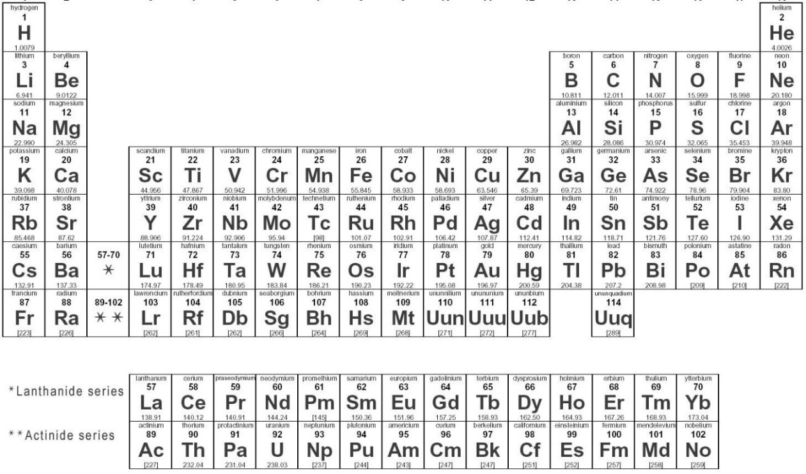
Jaký je právní režim

Slide 32
Historický kontext

Slide 33
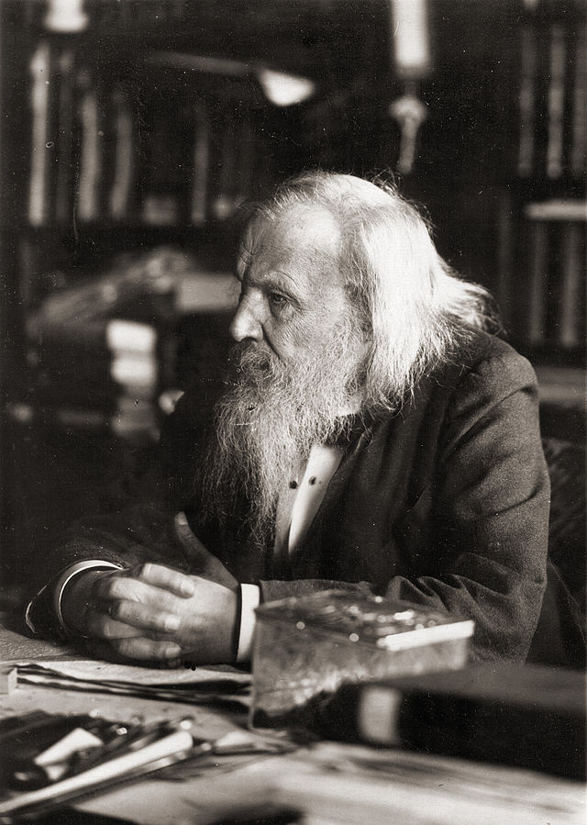

Slide 34
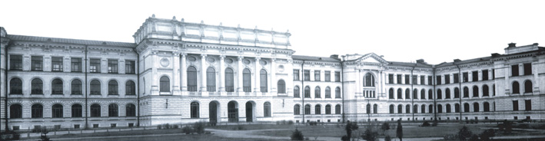
Zaměstnal se na univerzitě

Slide 35
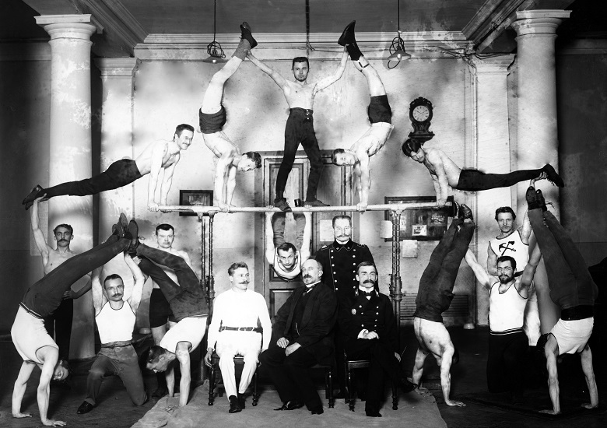
Pořídil si tým doktorandů a postdoců

Slide 36

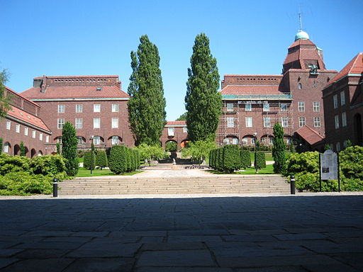
Vyslal je do knihoven v Anglii a ve Švédsku na sběr dat

Slide 37
Společnými silami vytvoří databázi ….
56 známých prvků
Chemických vlastností
Atomových hmotností
Protonových čísel
Valencí (počtu chemických vazeb)

Slide 38
Na scénu přichází „analytik“
A z databáze veřejně známých údajů vyvodí periodický zákon
Vlastnosti prvků jsou periodickou funkcí jejich atomových hmotností.
Z periodického zákona vyvodí

Slide 39
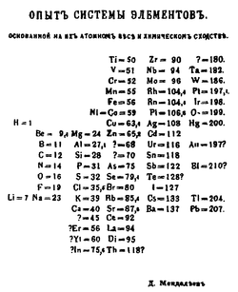

Slide 40

Zaměstnavatel najme externího grafika a výsledkem je ….

Slide 41
Z pohledu dnešního práva
Informace o chemických vlastnostech prvků
Veřejná doména, mimo ochranu práv
Souhrn známých prvků a jejich vlastností
Zvláštní právo pořizovatele databáze
Periodický zákon
Mimo ochranu práva
Publikovaný výstup
Literární dílo
Grafická podoba
Výtvarné dílo

Slide 42
Výjimky z Autoského a zvláštního práva

Slide 43
Osobní potřeba
§30 - Nestanoví-li tento zákon dále jinak, užitím podle tohoto zákona je užití počítačového programu či elektronické databáze i pro osobní potřebu fyzické osoby či vlastní vnitřní potřebu právnické osoby nebo podnikající fyzické osoby včetně zhotovení rozmnoženiny takových děl i pro takovou potřebu;

Slide 44
AutZ (§36) Omezení práva autorského k dílu soubornému
Do práva autorského k dílu soubornému, které je databází, nezasahuje oprávněný uživatel souborného díla, užívá-li takové dílo za účelem přístupu k jeho obsahu a pro běžné využívání jeho obsahu.

Slide 45
§88
Text Z.
Poznámky
Databází je pro účely tohoto zákona soubor nezávislých děl, údajů nebo jiných prvků, systematicky nebo metodicky uspořádaných a individuálně přístupných elektronickými nebo jinými prostředky, bez ohledu na formu jejich vyjádření.
V kontextu rozsudku SDEU ve věci Ryanair Ltd. proti PR Aviation BV (C-30/14) jinak nechráněné databáze mohou být chráněny relativními majetkovými právy, která vznikají ze smlouvy (§ 1723 OZ), z jejího porušení (§ 2913 OZ), nebo z nekalosoutěžního jednání (§ 2976 a násl. OZ)
Právo pořizovatele databáze nelze ztotožňovat s majetkovými právy k informaci či vlastnickým právům k datům.

Slide 46
§ 88a odst. 1
Text zákona
Poznámky
(1) Zvláštní práva k databázi (§ 90) přísluší pořizovateli databáze, pokud pořízení, ověření nebo předvedení obsahu databáze představuje kvalitativně nebo kvantitativně podstatný vklad bez ohledu na to, zda databáze nebo její obsah jsou předmětem autorskoprávní nebo jiné ochrany
Jedna databáze může být chráněna dvěma samostatnými právy duševního vlastnictví, pouze jedním z nich nebo žádným z nich.
Ne každá osoba, která v rámci pořizování databáze vyvíjí práci nebo vynakládá svůj čas (např. zaměstnanec nebo dodavatel) však může být považována za pořizovatele databáze
vklad (investice) spočívající v pořízení vztahovat k činnosti zahrnující sběr a zpracování dat, nikoliv k jejich samotnému vytvoření.
kvantitativní hledisko je hledisko, které bere v úvahu vyčíslitelné prostředky a kvalitativní hledisko jako hledisko, které zohledňuje nekvantifikovatelné úsilí, jako je duševní úsilí nebo vynaložená energie

Slide 47
§88 odst. 2
Text paragrafu
Poznámky
Každý nový kvalitativně nebo kvantitativně podstatný vklad do databáze spočívající v doplnění, zkrácení či jiných úpravách má za následek nový běh trvání práva podle § 93.
ne každá aktualizace či přidání dat znamená automaticky prodloužení doby ochrany databáze. Tato aktualizace musí naplňovat poměrně nejasně definovaná kritéria „podstatného vkladu“
Ochranu pak získává celá inovovaná či aktualizovaná databáze, nejen ta část, jež představuje nový podstatný vklad.

Slide 48
§ 89 - Pořizovatel databáze
Text zákona
Poznámky
Pořizovatel databáze je fyzická nebo právnická osoba, která na svou odpovědnost pořídí databázi, nebo pro kterou tak z jejího podnětu učiní jiná osoba.
Pojem pořizovatele databáze je třeba chápat nikoliv tak, že by šlo o pořizovatele souboru dat ve smyslu § 88 AZ, ale jako investora, který vynaložil podstatný vkladu.
namená to, že pořizovatelem databáze je osoba, která nese benefity i rizika, jež jsou spojena s investicí do “pořízení, ověření nebo předvedení obsahu databáze
osoba, která vyvine iniciativu a nese riziko za provedení vkladů
Pořizovatel databáze je tedy ten, kdo nese riziko investic, které vynaložil na pořízení, ověření nebo předvedení obsahu databáze, nikoliv do pořizování samotných dat
Investice do vytvoření počítačového programu, pomocí něhož lze data shromážďovat, validovat, třídit, vyhledávat, nebo prezentovat lze za jistých okolností považovat za podstatný vklad.

Slide 49
§91 AutZ
Do práva pořizovatele databáze, která byla zpřístupněna jakýmkoli způsobem veřejnosti, nezasahuje oprávněný uživatel, který vytěžuje nebo zužitkovává kvalitativně nebo kvantitativně nepodstatné části obsahu databáze nebo její části, a to k jakémukoli účelu, za podmínky, že
tento uživatel databázi užívá běžně a přiměřeně, nikoli systematicky či opakovaně,
a bez újmy oprávněných zájmů pořizovatele databáze, a že
nezpůsobuje újmu autorovi ani nositeli práv souvisejících s právem autorským k dílům nebo jiným předmětům ochrany obsaženým v databázi.

Slide 50
Děkuji Vám za pozornost

